Slide 1
সবাইকে শুভেচ্ছা

Slide 2
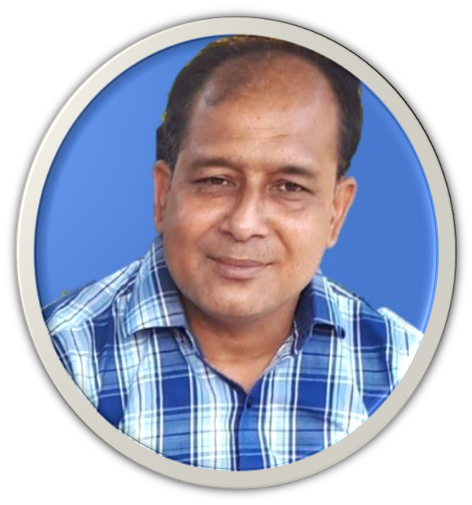
পরিচিতি
মো: আবদুল জলিল
সহকারী শিক্ষক
কুমিল্লা হাউজিং এস্টেট স্কুল এন্ড কলেজ
আদর্শ সদর ,কুমিল্লা।
E-mail: ajbliton@outlook.com

Slide 3
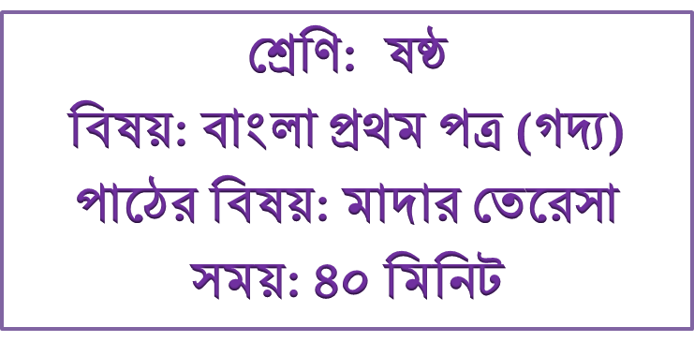
পাঠ পরিচিতি

Slide 4
মাদার তেরেসা

Slide 6
শিখনফল
এ পাঠ শেষে শিক্ষার্থীরা-
১.কবি পরিচিতি উল্লেখ করতে পারবে।
২.নির্ধারিত অংশটুকু শুদ্ধ উচ্চারণে পড়তে পারবে।
৩. নতুন শব্দগুলোর অর্থসহ বাক্য ওঅনুচ্ছেদ গঠন করতে পারবে।
৪. মাদার তেরেসার সেবাকর্মের বণর্না দিতে পারবে।

Slide 7
সরব পাঠ
আদর্শ পাঠ

Slide 9
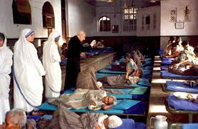
এসো তাহলে শব্দার্থসমূহ শিখে নিই
মুমূর্ষু
মৃত প্রায়
কঙ্কণ
নারীর হাতের অলঙ্কার বিশেষ

Slide 10
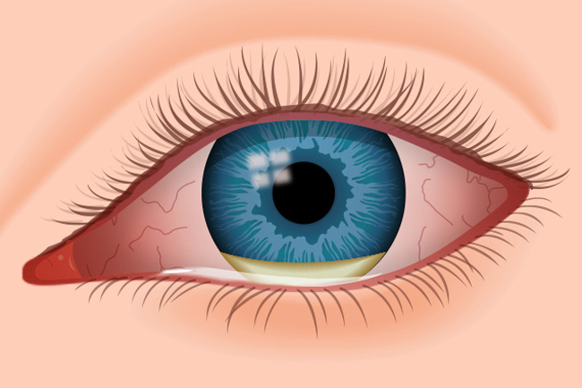
নয়ন
চোখ
গাছের নতুন পাতা
পল্লব

Slide 11
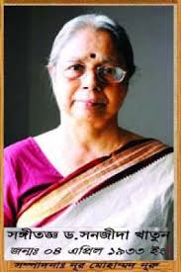
লেখক পরিচিতি
সনজীদা খাতুন
গ্রন্থ
ধ্বনি থেকে কবিতা
অতীত দিনের স্মৃতি
রবীন্দ্রসংগীতের ভাবসম্পদ
সত্যেন্দ্র-কাব্য পরিচয়

Slide 12
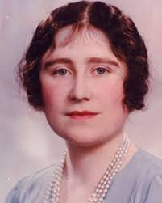
জন্ম ১৯১০ সালে
বিষয়বস্তু আলোচনা
সন্নাসব্রত গ্রহনের সময় নাম মাদার তেরেসা
স্থান-আলবেনিয়ার স্কপিয়াতে
মাদার তেরেসা
পারিবারিক নাম অ্যাগনেস গোনজা বোজাঝিউ
মা- দানাফিল বার্নাই
বাবা নিকোলাস বোজাঝিউ

Slide 13
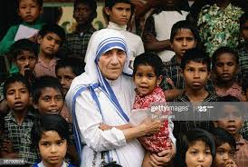
১৯১৪ থেকে ১৯১৮ সাল পর্যন্ত ইউরোপ, এশিয়া ও আফ্রিকা জুড়ে ভয়াবহ যুদ্ধ হয়েছিল। ১৯১৭ সালে বাবার মৃত্যু হয়। দ:খ-দুর্দশার মধ্যে বেড়ে উঠা ছোট মাদার তেরেসার ভেতরে ইচ্ছা জাগে মানুষের সেবা করবেন, তাদের কষ্ট লাঘব করবেন।

Slide 14
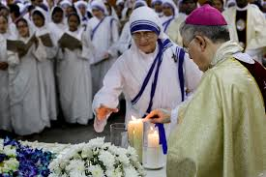
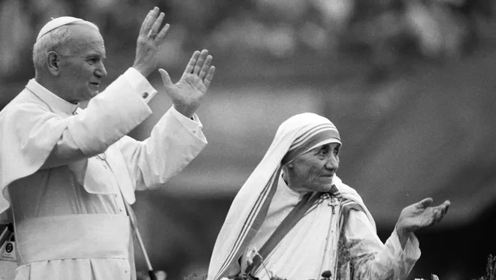
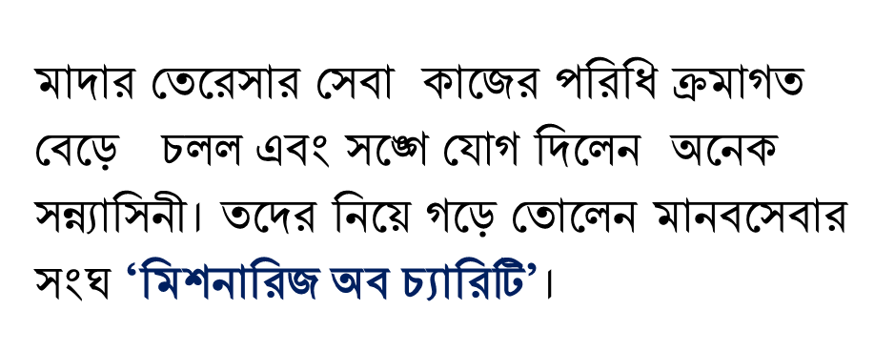

Slide 17
দলগত কাজ
কয়েকজন বন্ধু মিলে কিভাবে দুস্থদের সাহায্যে এগিয়ে আসবে তার একটি পরিকল্পনা তৈরি করে খাতায় লেখ।

Slide 18
মূল্যায়ন
সাংষ্কৃতিক আন্দোলনের কর্মী হিসাবে স‌নজিদা খাতুনের খ্যাতি কোন ক্ষেত্রে?
আবাসন শব্দের অর্থ কী?
বেগম রোকেয়ার সাথে মাদার তেরেসার মিল কোথায় ?

Slide 19
উত্তর সমুহ
১। আবৃতিকার
২দেবালয়
৩। মানব সেবক

Slide 20
বাড়ির কাজ
মাদার তেরেসার মানবসেবার চেতনা তোমাকে কীভাবে অনুপ্রাণিত করেছে তা বারটি বাক্য লিখে আনবে।

